Slide 1
原住民族部落延緩失能種子教師 線上課程
【izipan mai taRawan~教案之分享】
身體沒有病痛~慢性病與用藥安全之文化照顧方案
北區專管中心-輔仁大學原資中心 區域督導 申雯潔 宋洛薰
樹林區文健站計畫負責人 陳宗伶
版 權/編輯者： 申雯潔、宋洛薰、陳宗伶

Slide 2
課程大綱
一、族群文化特色
二、12週課程與單週課程設計之規劃
三、五不五問互動遊戲教學
具族群文化特色藥盒初步設計概念
版 權/編輯者： 申雯潔、宋洛薰、陳宗伶

Slide 3
一、族群文化特色
噶瑪蘭人天生愛水，喜歡濱水而居，傳統部落型態是採取
近溪河或近海的小型村落，女耕男獵，一切取之於大自然。
目前分布在宜蘭五結、壯圍、花蓮豐濱、台東長濱。
保留了噶瑪蘭語言以及與漁業相關的祭典，如海祭，以及一些風俗，如新年祭祖palilin）、以祭師(metiyu)為中心的祭儀，治病儀式(pakelabi)以及送亡靈(patuRqan)等祭儀。
具代表性的文化產業以香蕉絲織布較著名。
版 權/編輯者： 申雯潔、宋洛薰、陳宗伶

Slide 4
二、12週課程設計之規劃-1
週期 | 週次 | 主題 | 教學策略
播種期 (傳統與現代) | 第1週 | 健康行為前測：☆用藥認知 ★疾病認識 ☆分組概念：1.避免落入比較 2.加深同儕之間的相關性 | 1.淺顯易懂 2.重要單字-母語 3.互動型遊戲測驗 ☆克漏字、九宮格填空
 | 第2週 | 【飲食習慣】與慢性病之關係 | 分組： 1.以分享互動為主題 2.長者實際經驗分享 3.從互動中了解差異 4.在差異中取得共識 5.在共識裡漸進帶入萌芽 期主題 前提：以尊重文化為主 注入新價值觀為輔
 | 第3週 | 【生活習慣】與慢性病之關係
 | 第4週 | 【傳統】醫療與【現代】醫療之差異
 | 第5週 | 【比一比】傳統VS現代用藥
版 權/編輯者： 申雯潔、宋洛薰、陳宗伶

Slide 5
二、12週課程設計之規劃-2
週期 | 週次 | 主題 | 教學策略
萌芽期 (慢性疾病) (用藥安全) | 第6週 | 肚子一律平等痛-消化道疾病(大腸癌) | 1.淺白懂PPT 2.粗淺介紹疾病 3.長者實例分享、互動 4.以預防為重點 5.疾病照顧次要
 | 第7週 | 頭上星星對我說-心血管疾病(高血壓)
 | 第8週 | 阿蓋不厲害-骨骼系統疾病(骨質疏鬆)
 | 第9週 | 有感覺很重要-新陳代謝疾病(糖尿病)
 | 第10週 | 嘴上智慧-老化對用藥之影響 | 1.淺白懂PPT、影片、歌唱教學 2.粗淺介紹 3.重點強調
 | 第11週 | 嘴上智慧-用藥安全宣導
結穗期 | 第12週 | 健康行為後測：☆用藥認知★疾病認識 | 1.淺顯易懂 2.重要單字-母語 3.互動型遊戲測驗 4.課後分享
版 權/編輯者： 申雯潔、宋洛薰、陳宗伶

Slide 6
二、單週課程設計之規劃-1
週次主題 | 嘴上智慧 ngibiRan ay sanem 用藥安全宣導
教案設計 | 申雯潔、宋洛薰、陳宗伶 | 教學時間 | 30分鐘
教學目標 | 1.讓長者可以了解用藥五問五不原則的重要性 2.長者可以做自己身體的主人，養成用藥的好習慣 3.長者可以每天正確按照醫囑服藥、可清楚與醫生溝通用藥狀況、不接受 來路不明的藥物
教學工具 | 電腦、投影機、音響
教學內容 | 用藥安全PPT檔案
版 權/編輯者： 申雯潔、宋洛薰、陳宗伶

Slide 7
二、單週課程設計之規劃-2
教學流程
教學活動 | 教學資源 | 時間 | 教學後評估
一、準備活動 準備教材、教學工具 二、教學活動 1.影片欣賞 2.Role Play 3.PPT授課-用藥安全 4.互動遊戲 | 用藥五不原則 醫生與我 PPT、長者 用藥九宮格 | 1分鐘 10分鐘 10分鐘 10分鐘 | 課堂中不時回顧教學重點 長者能記住五問五不原則
版 權/編輯者： 申雯潔、宋洛薰、陳宗伶

Slide 8

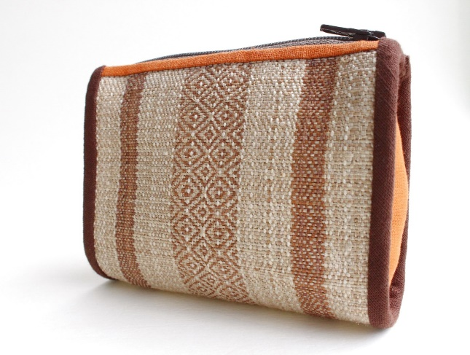

三、具族群文化特色之藥盒設計初步概念
早上：suRap
中午：tutu
晚上：tuRabi
☆現有的藥盒或藥袋
☆不強迫長者使用
版 權/編輯者： 申雯潔、宋洛薰、陳宗伶

